Slide 1
Тематическое моделирование LDA

Slide 2

Начало работы
На этом уроке
Модель LDA;
Практика.

Slide 3
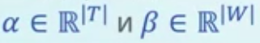
Тематическое моделирование LDA
Модель LDA
Более старый и популярный подход к регуляризации тематических моделей — модель LDA (латентное размещение Дирихле);
Для регуляризации использует априорное распределение Дирихле и параметры Ф и Θ;
Предположим, что вектор-столбцы ф_{t} и Θ_{d} генерируются их распределений Дирихле с параметрами

Slide 4
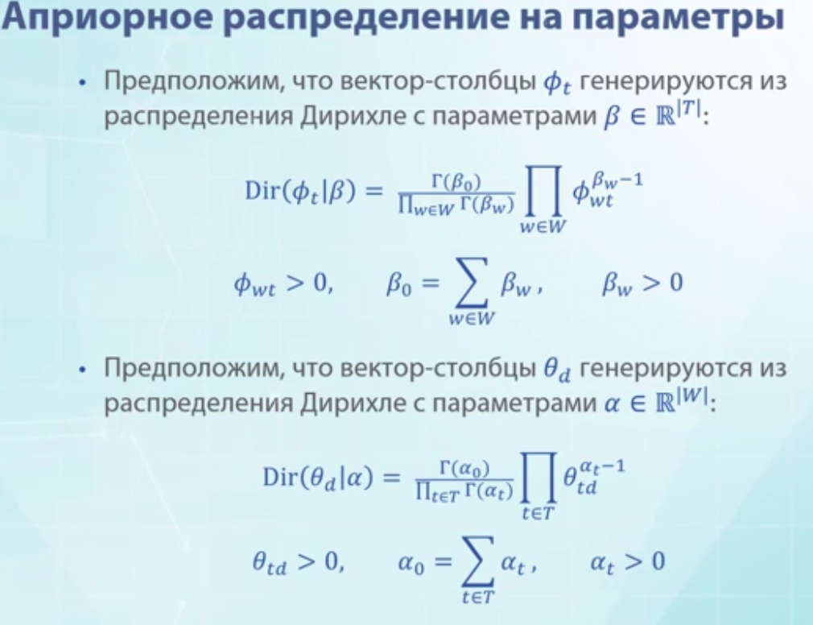
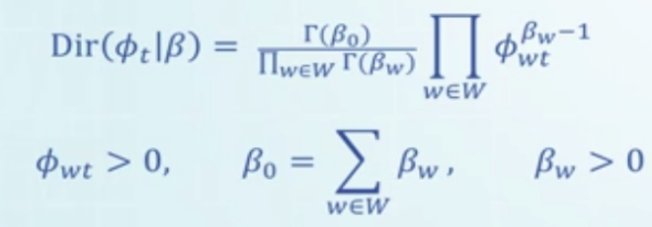
Тематическое моделирование LDA
Априорное распределение на параметры
Предположим, что вектор-столбцы ф_{t} генерируются из распределения Дирихле с параметрами:
Предположим, что вектор-столбцы Θ_{d} генерируются из распределения Дирихле с параметрами

Slide 5
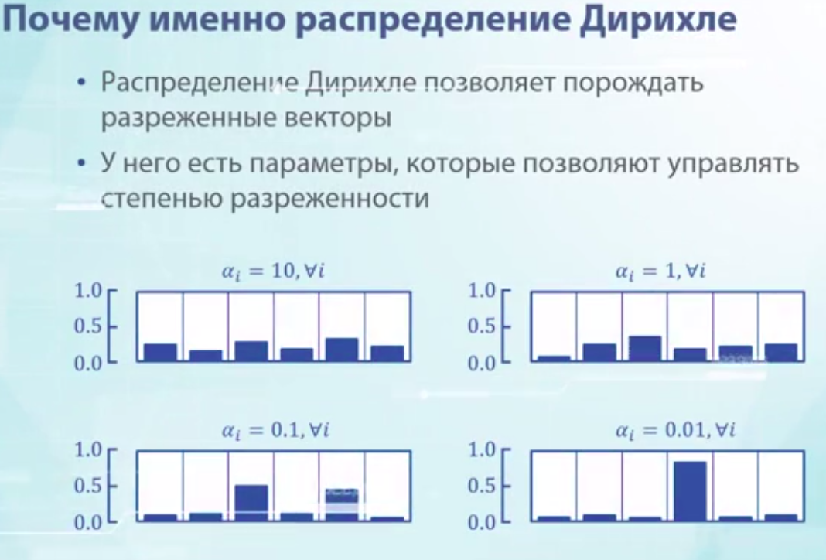
Тематическое моделирование LDA
Почему именно распределение Дирихле
Распределение Дирихле позволяет порождать разрежённые векторы;
У него есть параметры, которые позволяют управлять степенью разрежённости;
Оно является сопряжённым к мультиномиальному, что упрощает байесовский вывод в случае задачи тематического моделирования;
Серьёзных лингвистических обоснований для использования распределения Дирихле нет.

Slide 6
Тематическое моделирование LDA
Обучение модели LDA
Обучать модель LDA можно разными способами:
Вариационный вывод (Variational Bayes);
Сэмплирование Гиббса (Gibbs Sampling);
Максимум апостериорной вероятности (MAP).
VB и GS основываются на байесовском выводе. Используется сложный математический аппарат.
Параметры Ф и Θ не ищутся напрямую. Вместо этого строятся распределения на всевозможные значения параметров.
Это более сложная задача, которая в случае тематических моделей кажется избыточной. Итоговым результатом всё равно являются не сами распределения, а их точечные оценки.

Slide 7
Тематическое моделирование LDA
Обучение модели LDA
Обучать модель LDA можно разными способами:
Вариационный вывод (Variational Bayes);
Сэмплирование Гиббса (Gibbs Sampling);
Максимум апостериорной вероятности (MAP).
MAP, как и метод максимального правдоподобия, строит точечную оценку параметров Ф и Θ.
Покажем, что этот подход приводит к модели, похожей на ARTM с регуляризатором сглаживания/разреживания.

Slide 8
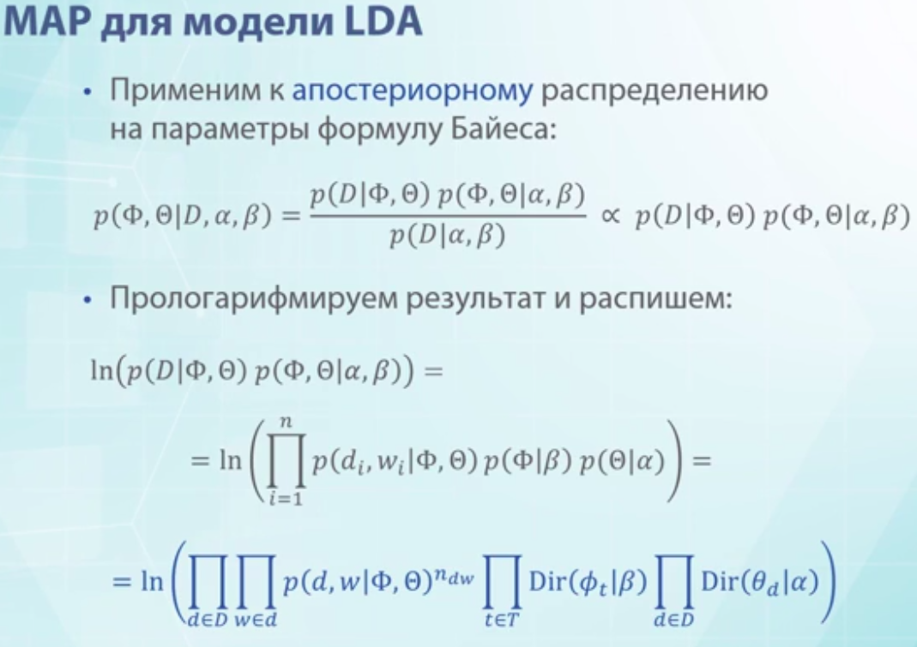
Тематическое моделирование LDA
MAP для модели LDA
Применим к апостериорному распределению на параметры формулу Байеса:
Прологарифмируем результат и распишем:

Slide 9
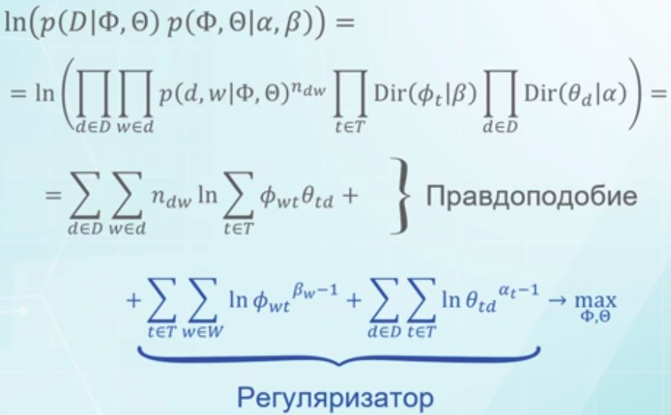
Тематическое моделирование LDA
MAP для модели LDA
Прологарифмируем результат и распишем:

Slide 10
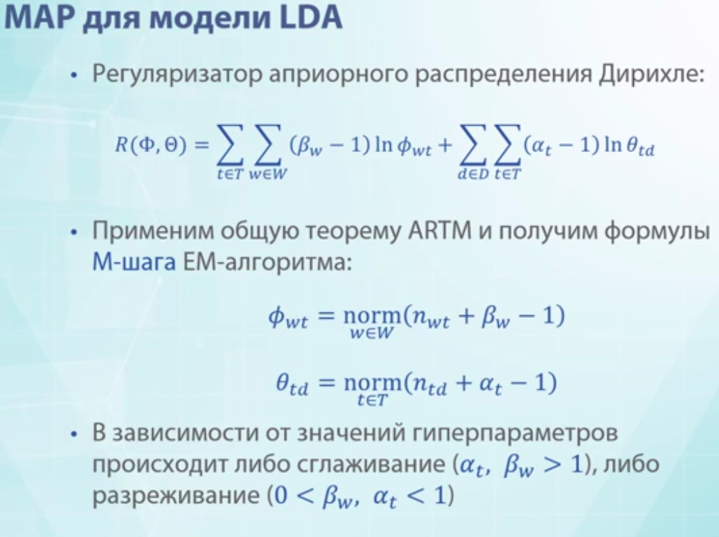
Тематическое моделирование LDA
MAP для модели LDA
Регуляризатор априорного распределения Дирихле:
Применим общую теорему ARTM и получим формулы M-шага EM-алгоритма:
В зависимости от значений гиперпараметров происходит либо сглаживание (α_{t}, β_{w}>1), либо разреживание (0<β_{w}, α_{t}<1).

Slide 11
Тематическое моделирование LDA
Модификации модели LDA
В научной литературе десятками описываются разные специализированные варианты LDA:
Модели для классификации;
Мультиязычные модели;
Динамические модели;
Иерархические модели.
…
Каждая обычно представляет собой базовую модель и некоторый регуляризатор для решения целевой задачи. Байесовский подход приводит к сложности комбинирования нескольких требований в одной модели. ARTM обходит это ограничение и позволяет собирать в одной модели любой число регуляризаторов без дополнительного математического вывода.

Slide 12
Тематическое моделирование LDA
Основные выводы
Классическая математическая LDA вводит априорное распределение Дирихле на параметры модели;
LDA можно обучать с помощью методов байесовского вывода и MAP;
Байесовский вывод для тематических моделей оказывается достаточно трудоёмким и негибким;
MAP строит точечные оценки параметров, как и метод максимума правдоподобия;
MAP приводит к EM-алгоритму, похожему на ARTM с подходящим регуляризатором.

